Slide 1
人工智能数学基础
线性代数部分

Slide 2
2.线性方程组：几何
2.4 解集
2.5 线性独立
2.6 子空间
2.7 基与维度
2.8 基与坐标系统
2.9 矩阵的秩

Slide 3
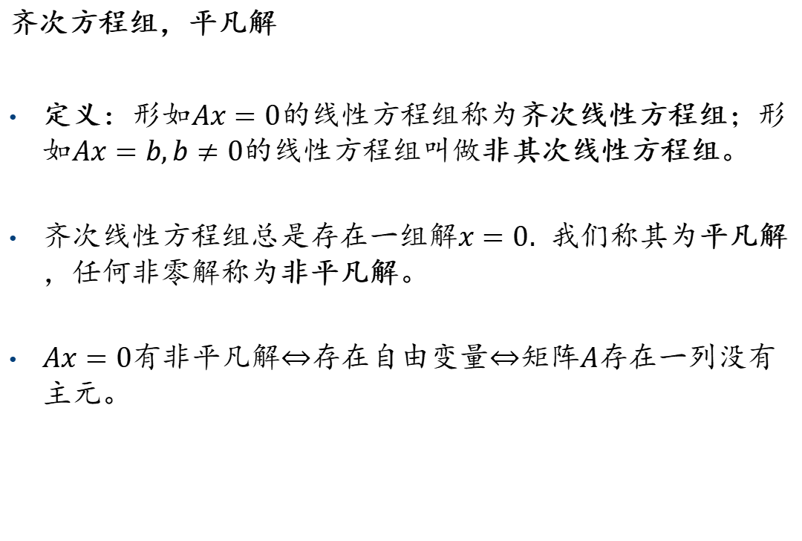
2.4 解集
齐次方程组，平凡解
定义: 形如$Ax=0$的线性方程组称为齐次线性方程组；形如$Ax=b,b≠0$的线性方程组叫做非其次线性方程组。
齐次线性方程组总是存在一组解$x=0.$ 我们称其为平凡解，任何非零解称为非平凡解。
$Ax=0$有非平凡解$⇔$存在自由变量$⇔$矩阵$A$存在一列没有主元。

Slide 4
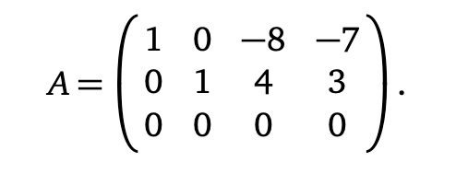
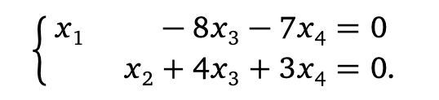
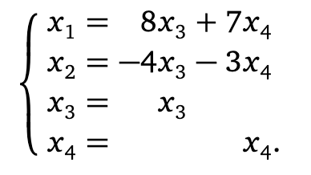
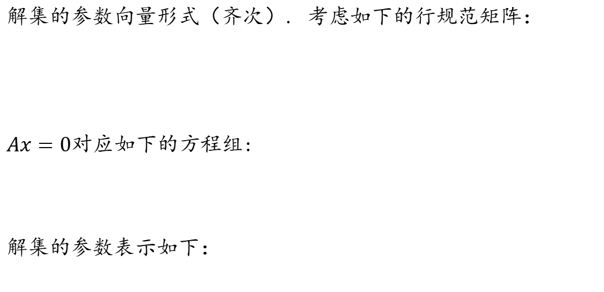
解集的参数化表示
解集的参数向量形式（齐次）. 考虑如下的行规范矩阵：
$Ax=0$对应如下的方程组:
解集的参数表示如下：

Slide 5
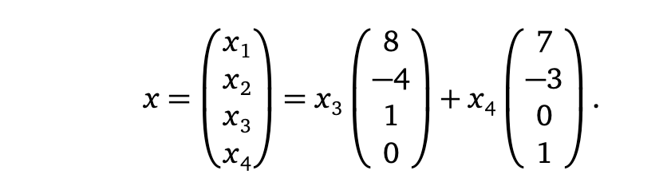
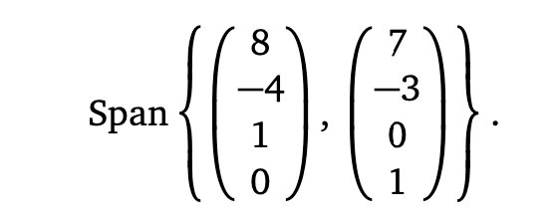
解集的参数化表示
我们利用方程来将上述解集写成向量形式：

Slide 6
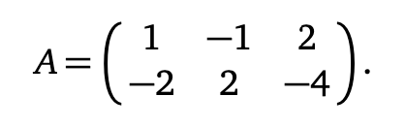
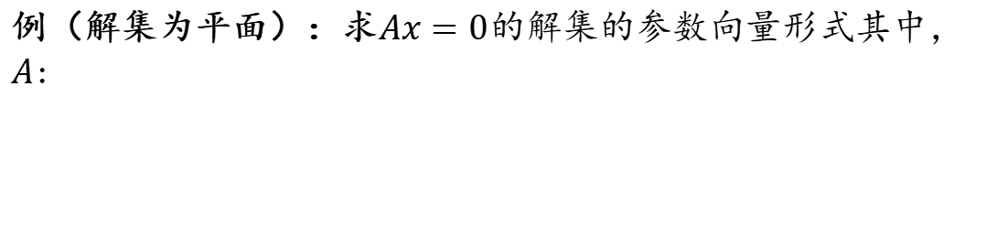
练习
例（解集为平面）：求$Ax=0$的解集的参数向量形式其中，$A$:

Slide 7
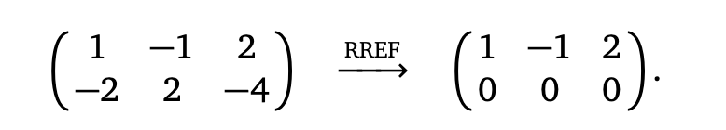
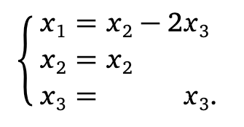
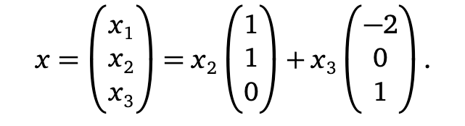
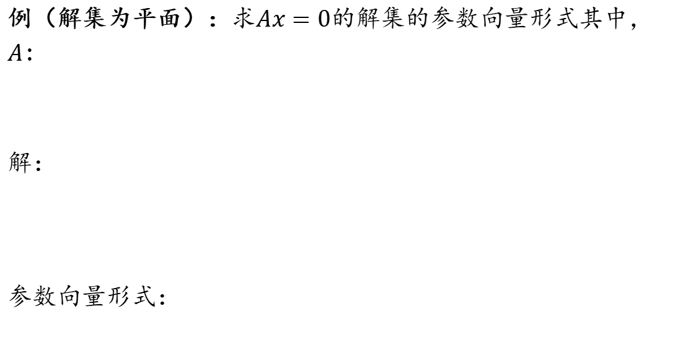
练习
例（解集为平面）：求$Ax=0$的解集的参数向量形式其中，$A$:
解：
参数向量形式：

Slide 8
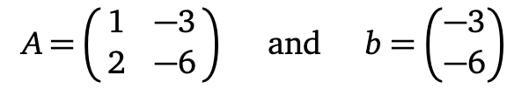
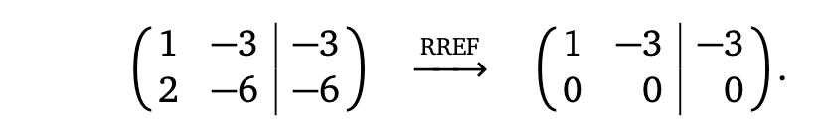
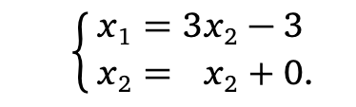
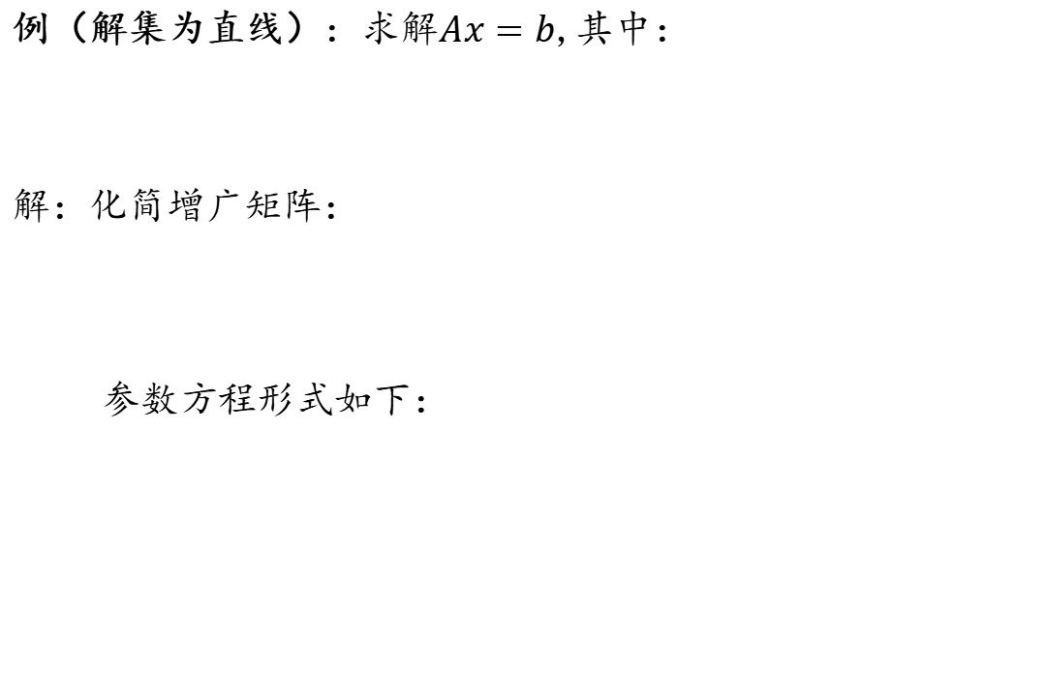
非齐次系统
例（解集为直线）：求解$Ax=b$,其中：
解：化简增广矩阵：
参数方程形式如下：

Slide 9
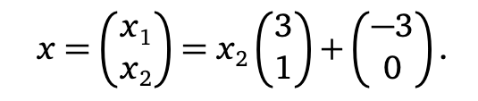
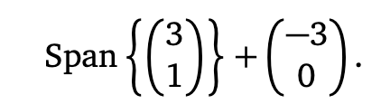
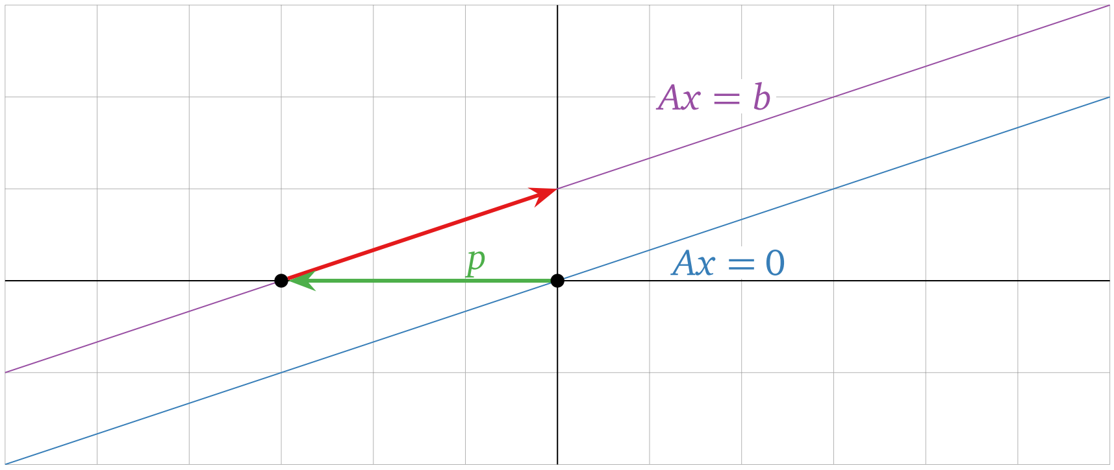
非齐次系统
将上述系统改写成向量形式（齐次解+特解）：
我们称其为解集的参数向量形式，记作：
解集的图像为：

Slide 10
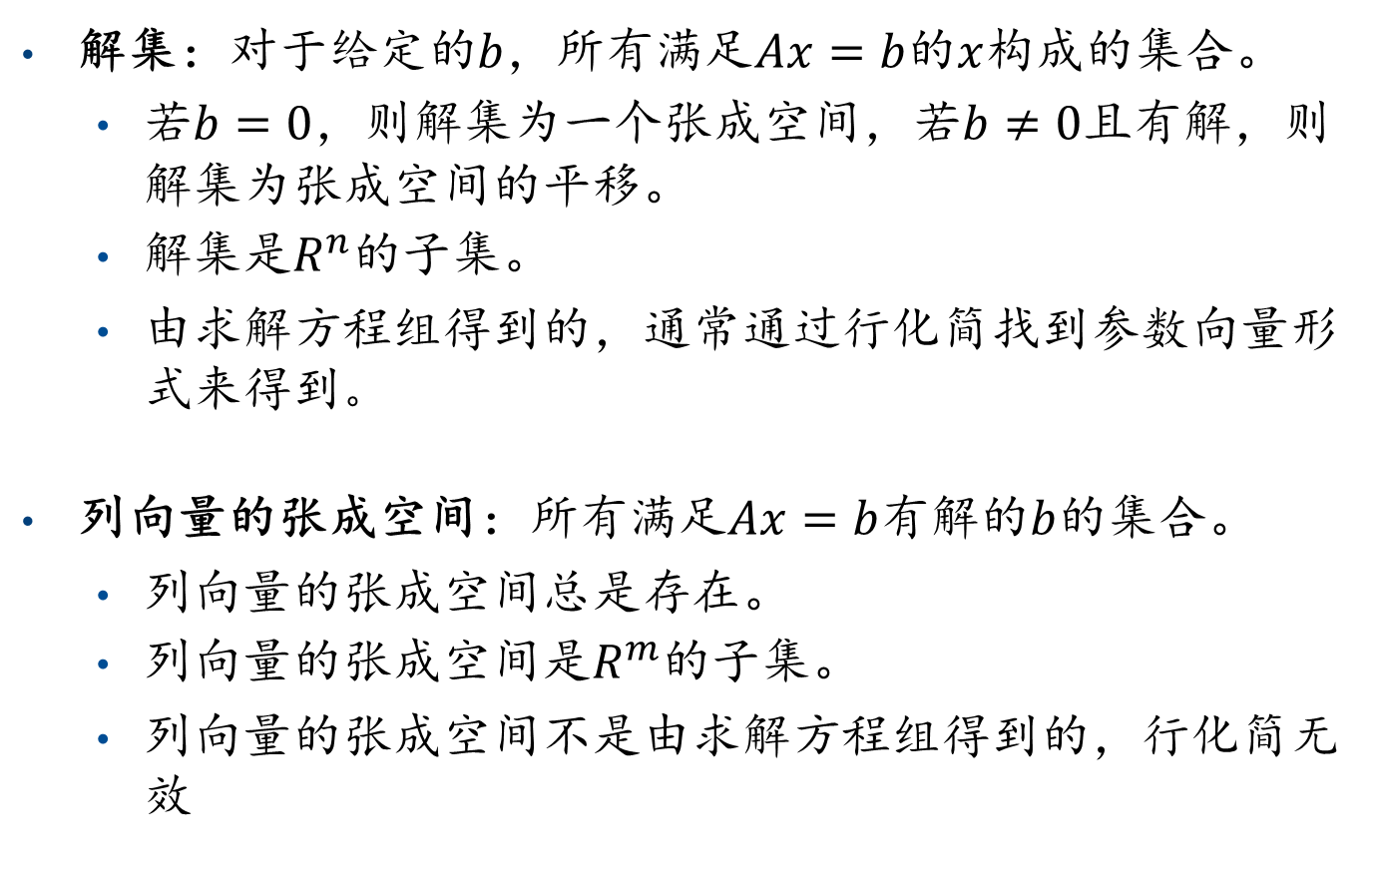
解集与列空间
解集：对于给定的$b$，所有满足$Ax=b$的$x$构成的集合。
若$b=0$，则解集为一个张成空间，若$b≠0$且有解，则解集为张成空间的平移。
解集是$R^{n}$的子集。
由求解方程组得到的，通常通过行化简找到参数向量形式来得到。
列向量的张成空间：所有满足$Ax=b$有解的$b$的集合。
列向量的张成空间总是存在。
列向量的张成空间是$R^{m}$的子集。
列向量的张成空间不是由求解方程组得到的，行化简无效

Slide 11
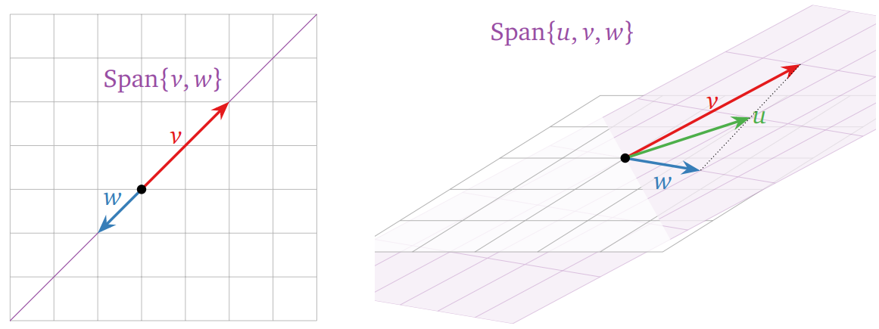
2.5 线性独立

Slide 12
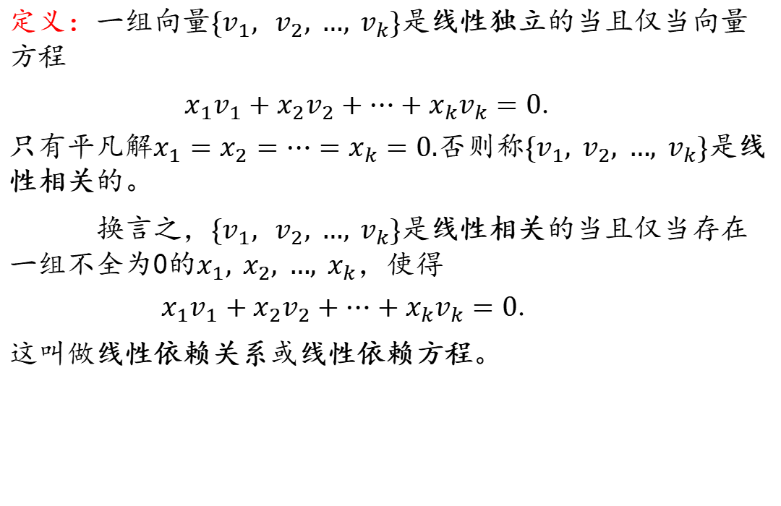
线性独立
定义：一组向量$\{v_{1}, v_{2}, …, v_{k}\}$是线性独立的当且仅当向量方程
$x_{1}v_{1}+x_{2}v_{2}+⋯+x_{k}v_{k}=0$.
只有平凡解$x_{1}=x_{2}=⋯=x_{k}=0.$否则称$\{v_{1}, v_{2}, …, v_{k}\}$是线性相关的。
换言之，$\{v_{1}, v_{2}, …, v_{k}\}$是线性相关的当且仅当存在一组不全为0的$x_{1}, x_{2}, …, x_{k}$，使得
$x_{1}v_{1}+x_{2}v_{2}+⋯+x_{k}v_{k}=0$.
这叫做线性依赖关系或线性依赖方程。

Slide 13
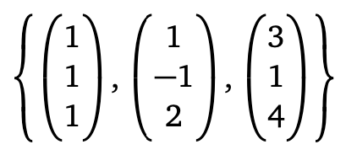
线性独立
例：下面这个向量组是线性独立的吗？

Slide 14
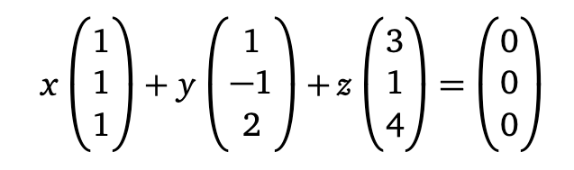
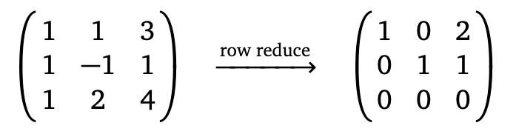
线性独立
例：下面这个向量组是线性独立的吗？
解：只需求如下的齐次向量方程是否有非平凡解。
构造矩阵并进行行化简：

Slide 15
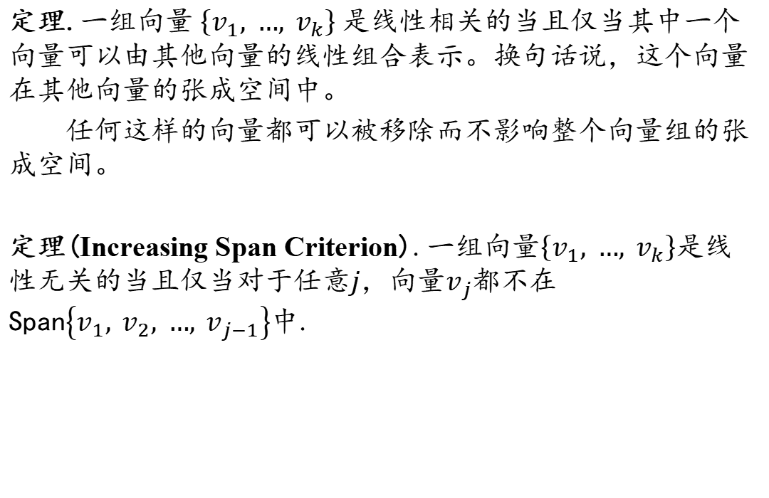
线性独立
定理.一组向量$\left\{v_{1}, …, v_{k}\right\}$是线性相关的当且仅当其中一个向量可以由其他向量的线性组合表示。换句话说，这个向量在其他向量的张成空间中。
任何这样的向量都可以被移除而不影响整个向量组的张成空间。
定理(Increasing Span Criterion).一组向量$\left\{v_{1}, …, v_{k}\right\}$是线性无关的当且仅当对于任意$j$，向量$v_{j}$都不在Span$\left\{v_{1}, v_{2}, …, v_{j−1}\right\}$中.
Notes:
有了这个定理，可以少做一些判断。

Slide 16
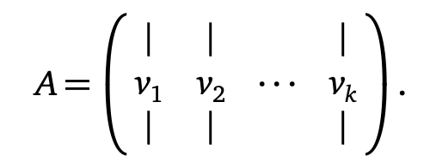
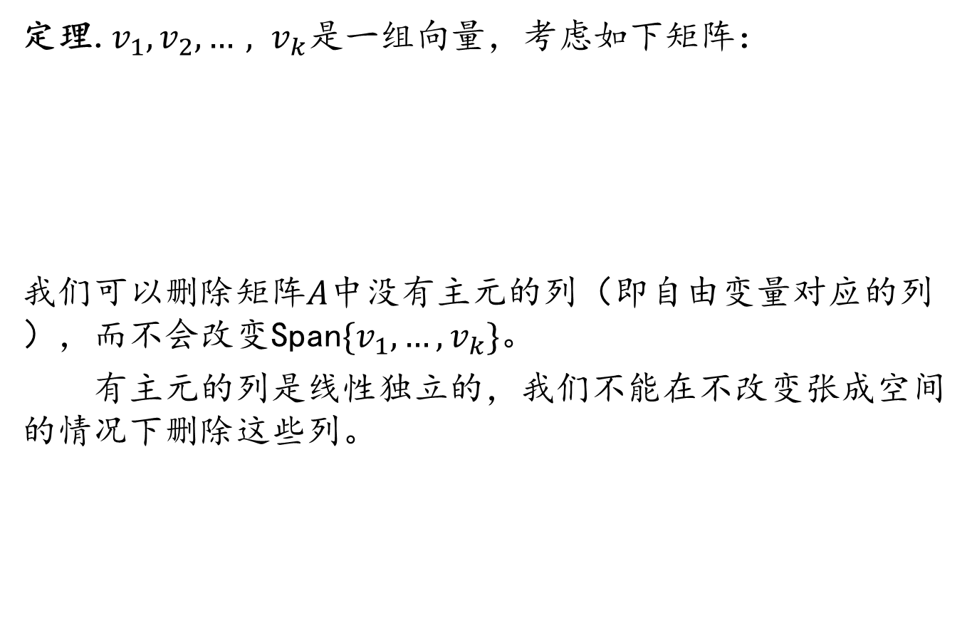
有主元的列线性独立
定理.$v_{1}, v_{2}, …, v_{k}$是一组向量，考虑如下矩阵：
我们可以删除矩阵$A$中没有主元的列（即自由变量对应的列），而不会改变Span$\{v_{1}, …, v_{k}\}$。
有主元的列是线性独立的，我们不能在不改变张成空间的情况下删除这些列。
Notes:
哪些列不重要

Slide 17
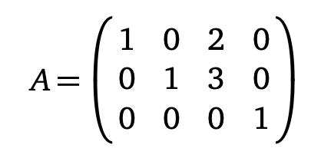
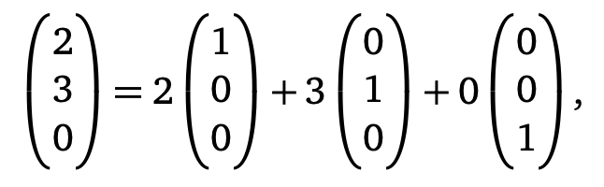
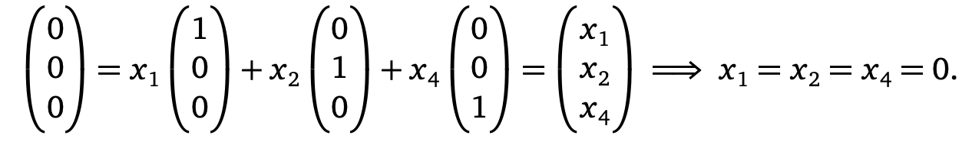
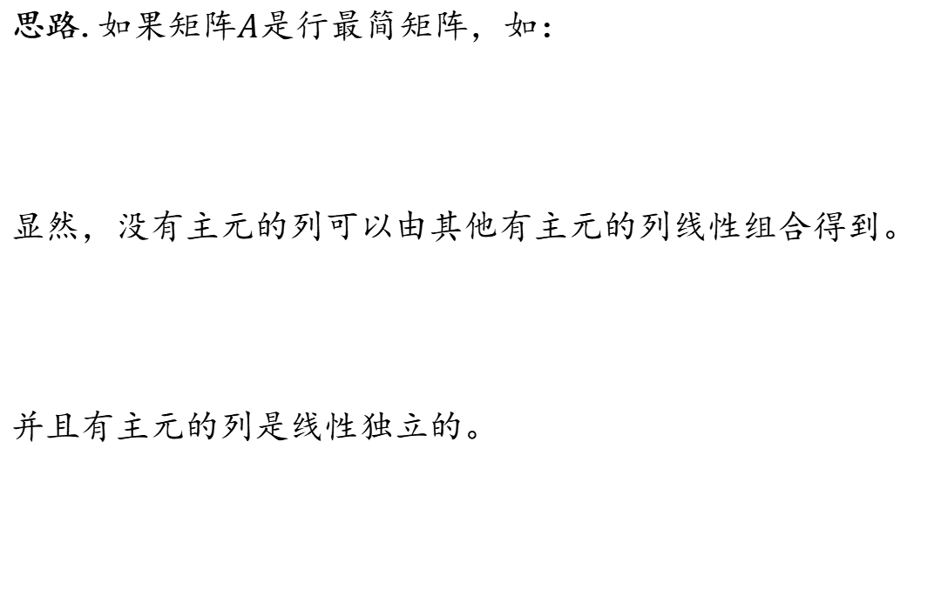
有主元的列线性独立
思路.如果矩阵$A$是行最简矩阵，如：
显然，没有主元的列可以由其他有主元的列线性组合得到。
并且有主元的列是线性独立的。

Slide 18
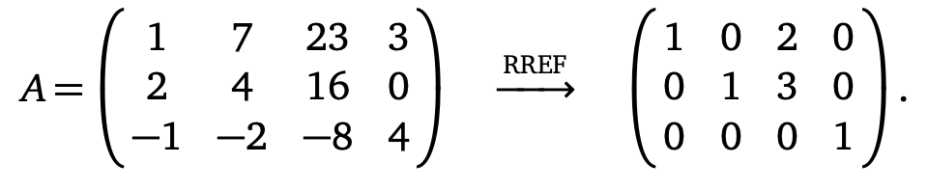
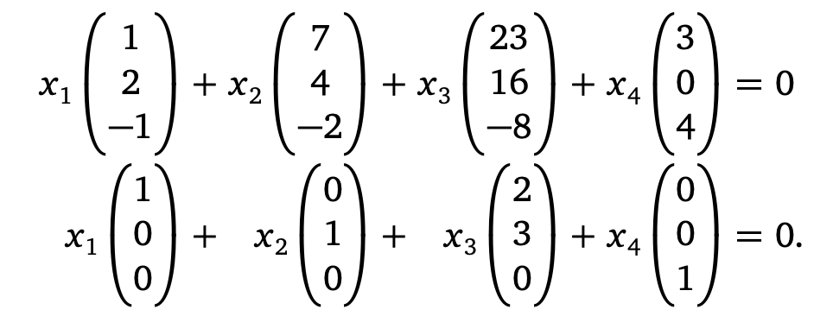
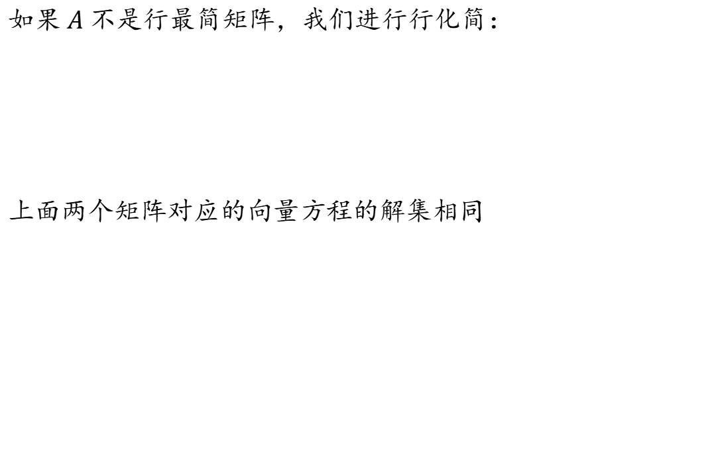
有主元的列线性独立
如果$A$不是行最简矩阵，我们进行行化简：
上面两个矩阵对应的向量方程的解集相同

Slide 19
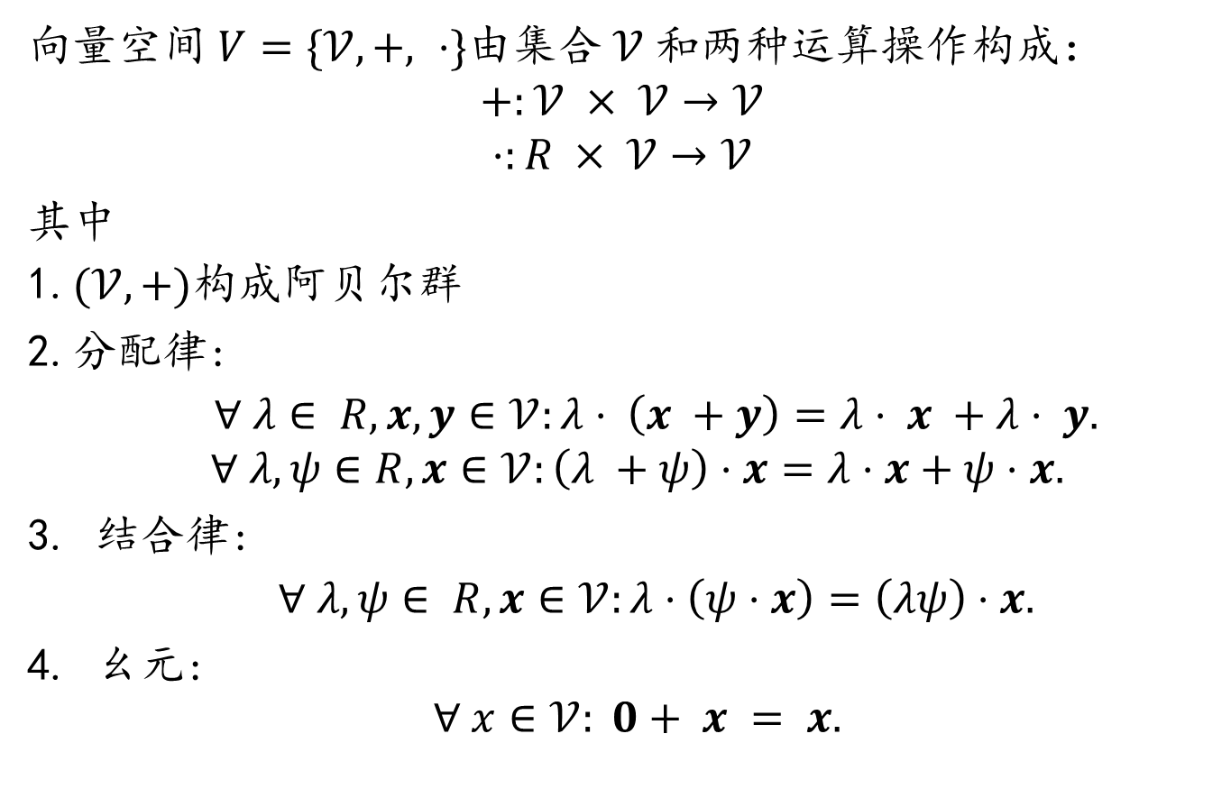
2.6 子空间：向量空间
向量空间$V=\{𝒱, +, ⋅\}$由集合$𝒱$和两种运算操作构成：
$$+:𝒱 × 𝒱→𝒱$$
$$⋅:R × 𝒱→𝒱$$
其中
1.$(𝒱, +)$构成阿贝尔群
2.分配律:
$∀ λ∈ R, x, y∈𝒱:λ⋅ \left(x +y\right)=λ⋅ x +λ⋅ y.$
$$∀ λ, ψ∈R, x∈𝒱:\left(λ +ψ\right)⋅x=λ⋅x+ψ⋅x.$$
3. 结合律:
$∀ λ, ψ∈ R, x∈𝒱:λ⋅\left(ψ⋅x\right)=\left(λψ\right)⋅x.$
4. 幺元:
$$∀ x∈𝒱: 0+ x = x.$$

Slide 20
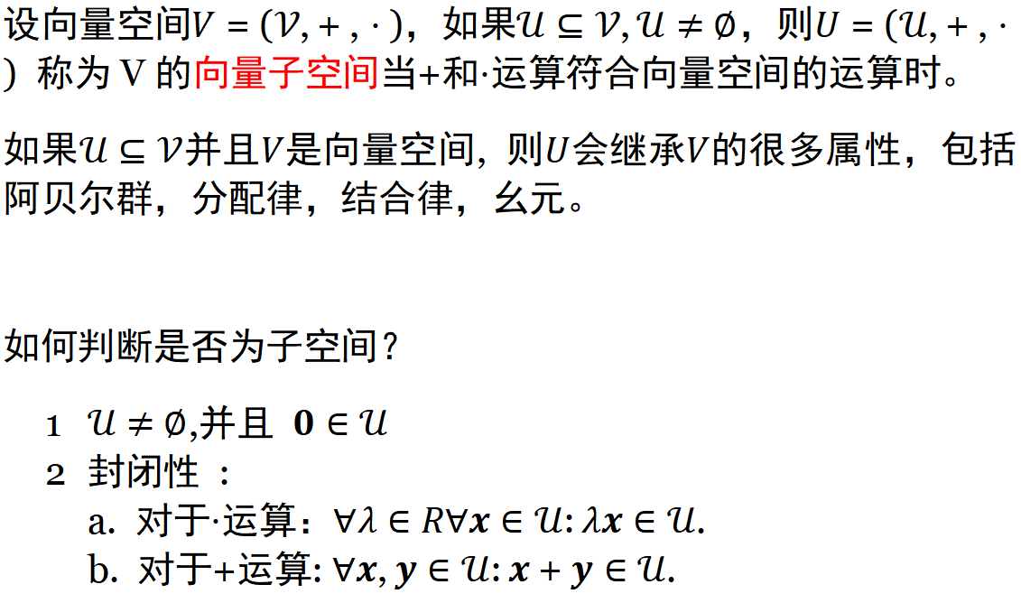
向量子空间

Slide 21
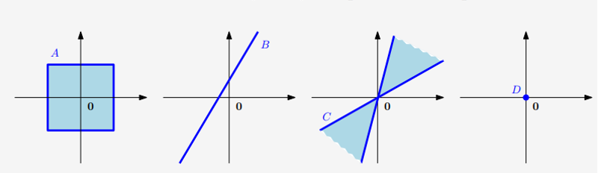
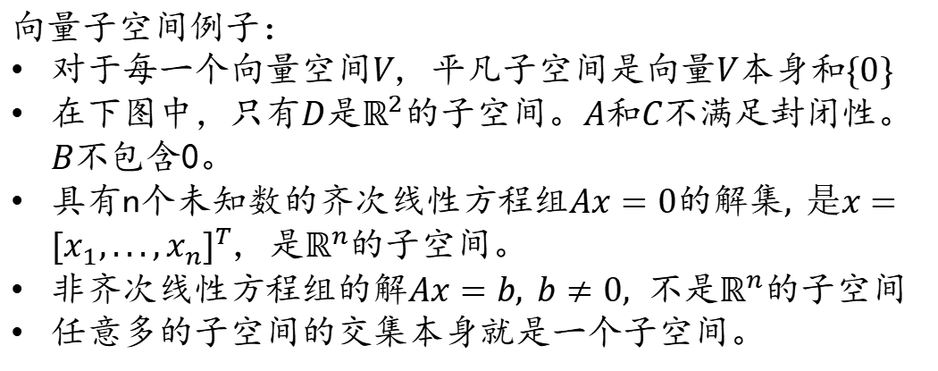
小例
向量子空间例子：
对于每一个向量空间$V$, 平凡子空间是向量$V$本身和$\{0\}$
在下图中，只有$D$是$ℝ^{2}$的子空间。$A$和$C$不满足封闭性。$B$不包含0。
具有n个未知数的齐次线性方程组$Ax=0$的解集$, 是x=[x_{1},...,x_{n}]^{T}$, 是$ℝ^{n}$的子空间。
非齐次线性方程组的解$Ax=b, b≠0,$ 不是$ℝ^{n}$的子空间
任意多的子空间的交集本身就是一个子空间。

Slide 22
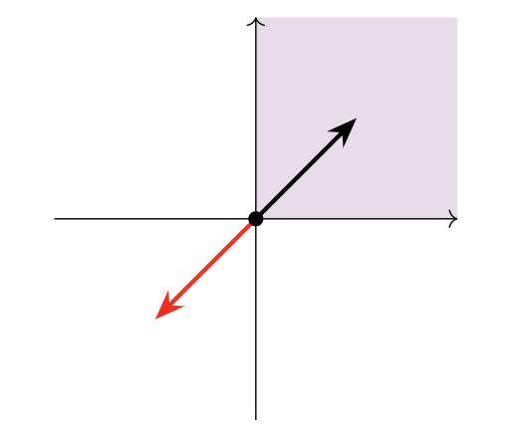
练习
证明平面直角坐标系的第一象限不是子空间。

Slide 23
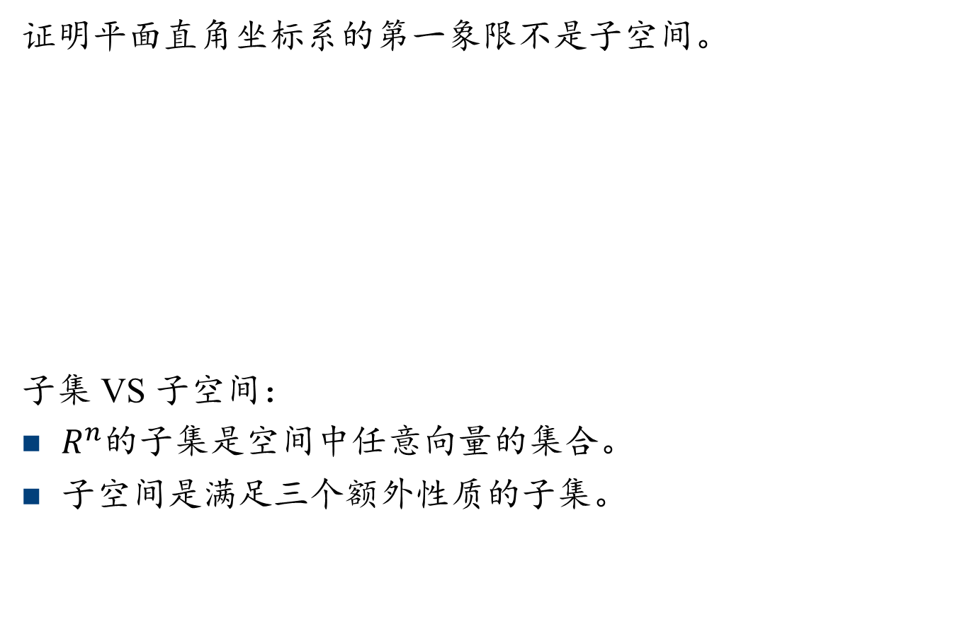
练习
证明平面直角坐标系的第一象限不是子空间。
子集 VS 子空间：
$R^{n}$的子集是空间中任意向量的集合。
子空间是满足三个额外性质的子集。

Slide 24
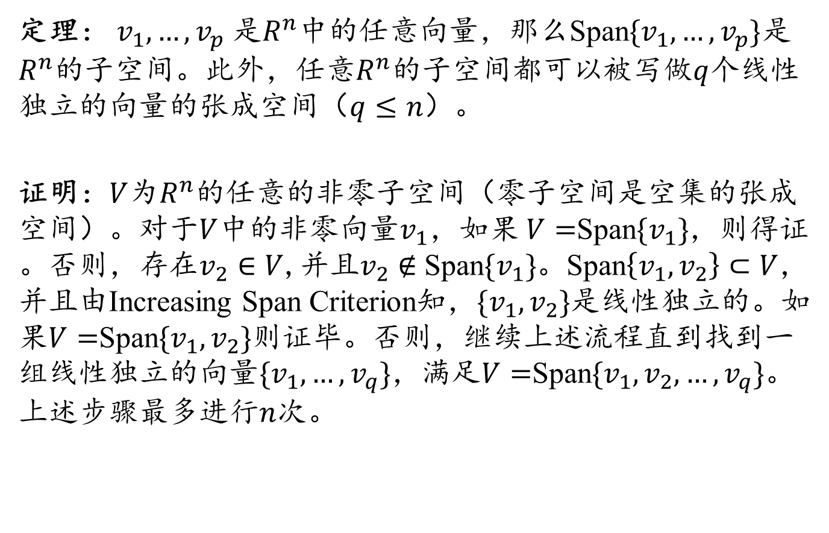
子空间与张成空间
定理：${ v}_{1}, …, v_{p}$是$R^{n}$中的任意向量，那么Span$\{v_{1}, …, v_{p}\}$是$R^{n}$的子空间。此外，任意$R^{n}$的子空间都可以被写做$q$个线性独立的向量的张成空间（$q≤n$）。
证明：$V$为$R^{n}$的任意的非零子空间（零子空间是空集的张成空间）。对于$V$中的非零向量$v_{1}$，如果$V=$Span$\{v_{1}\}$，则得证。否则，存在$v_{2}∈V$,并且$v_{2}∉$Span$\{v_{1}\}$。Span$\left\{v_{1},v_{2}\right\}⊂V$，并且由Increasing Span Criterion知，$\{v_{1}, v_{2}\}$是线性独立的。如果$V=$Span$\{v_{1}, v_{2}\}$则证毕。否则，继续上述流程直到找到一组线性独立的向量${\{v}_{1},…, v_{q}\}$，满足$V=$Span$\{v_{1}, v_{2}, …, v_{q}\}$。上述步骤最多进行$n$次。
Notes:
前后两个p无关

Slide 25
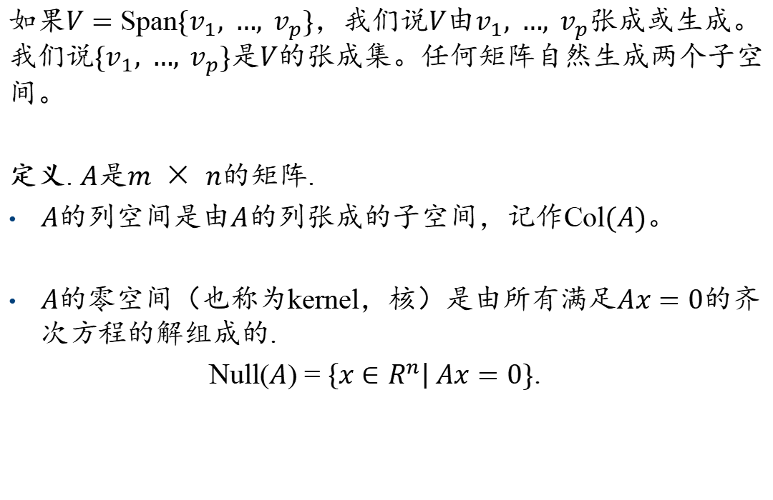
子空间与零空间
如果$V=$ Span$\{v_{1}, …, v_{p}\}$，我们说$V$由$v_{1}, …, v_{p}$张成或生成。我们说$\{v_{1}, …, v_{p}\}$是$V$的张成集。任何矩阵自然生成两个子空间。
定义. $A$是$m × n$的矩阵.
$A$的列空间是由$A$的列张成的子空间，记作Col$(A)$。
$A$的零空间（也称为kernel，核）是由所有满足$Ax=0$的齐次方程的解组成的.
Null($A$) = $\left\{x∈R^{n}\right| Ax=0\}$.

Slide 26
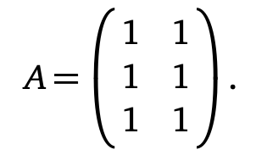
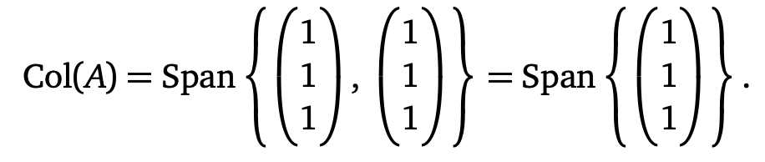
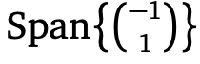
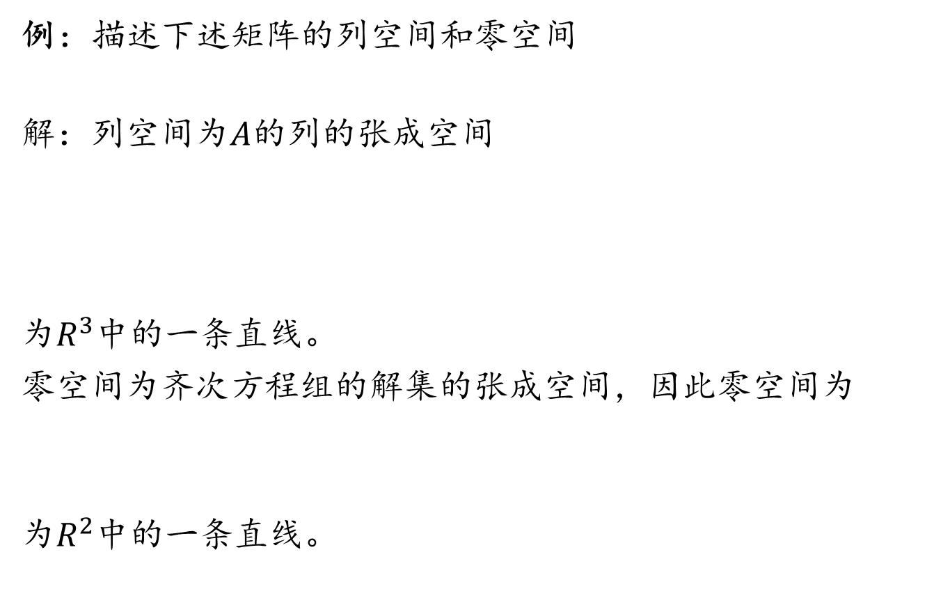
子空间与零空间
例：描述下述矩阵的列空间和零空间
解：列空间为$A$的列的张成空间
为$R^{3}$中的一条直线。
零空间为齐次方程组的解集的张成空间，因此零空间为
为$R^{2}$中的一条直线。

Slide 27
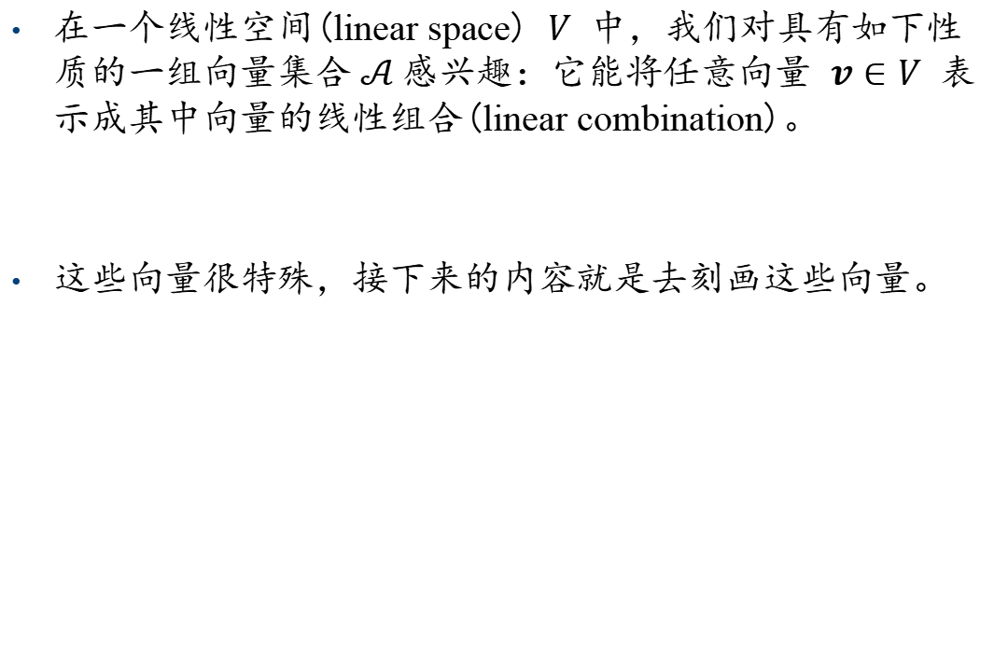
2.7 基和维度
在一个线性空间(linear space) $V$ 中，我们对具有如下性质的一组向量集合$𝒜$感兴趣：它能将任意向量 $v∈V$ 表示成其中向量的线性组合(linear combination)。
这些向量很特殊，接下来的内容就是去刻画这些向量。

Slide 28
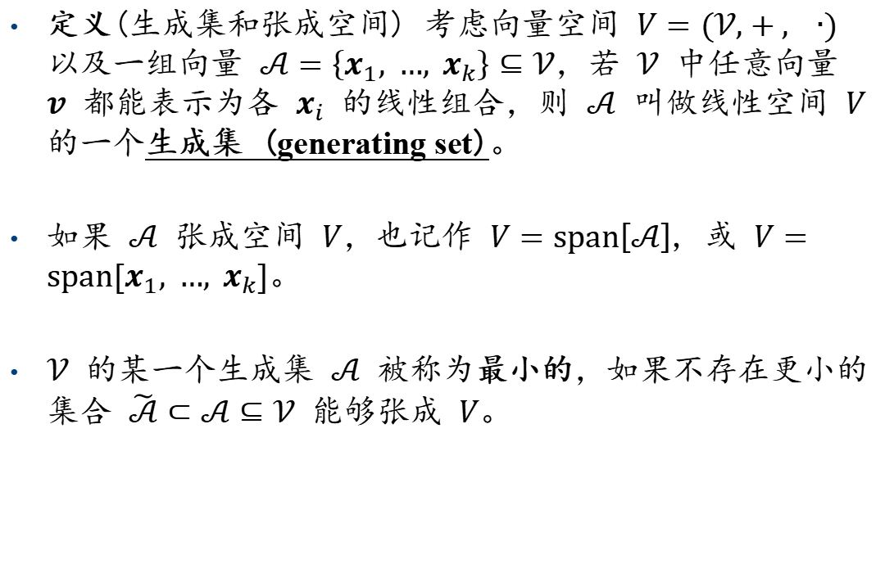
生成集
定义(生成集和张成空间) 考虑向量空间 $V=(𝒱,+, ∙)$ 以及一组向量 $𝒜=\left\{x_{1}, …, x_{k}\right\}⊆𝒱$，若 $𝒱$ 中任意向量 $v$ 都能表示为各 $x_{i}$ 的线性组合，则 $𝒜$ 叫做线性空间 $V$ 的一个生成集 (generating set)。
如果 $𝒜$ 张成空间 $V$，也记作 $V=span\left[𝒜\right]$, 或 $V=span[x_{1}, …, x_{k}]$。
$𝒱$ 的某一个生成集 $𝒜$ 被称为最小的，如果不存在更小的集合 $\tilde{𝒜}⊂𝒜⊆𝒱$ 能够张成 $V$。
Notes:
向量空间相当于加法群再配上一个域的数乘。直观上，向量空间的生成集保留了这个向量空间的全部信息，可以利用生成集“重构”这个空间。

Slide 29

基
定义：$V$是$R^{n}$的子空间,$V$的一组基为$V$中的一个向量组$\{v_{1}, v_{2}, …, v_{m}\}$使得：
$V=$Span$\left\{v_{1},…, v_{m}\right\}.$
向量组$\left\{v_{1},…, v_{m}\right\}$是线性独立的。
非零子空间有无数个不同的基，但是他们包含的向量数量是一致的。
Notes:
这页和上一页分别介绍了两个概念，下一页讲两个概念的关系

Slide 30

基与生成集
设 $V=(𝒱,+, ∙)$ 是一个向量空间，以及 $ℬ⊆𝒱$，$ℬ≠∅$则下列各项等价：
(1) $ℬ$ 是 $V$ 的基。
(2) $ℬ$ 是 $V$ 的最小生成集。
(3) $ℬ$ 是 $V$ 中向量的最大线性独立集合，即往 $ℬ$ 中增加任何向量都使它们线性相关。
(4) 任意向量 $x∈V$ 都能表示成 $ℬ$ 中向量的线性组合，而且表示方法唯一，即若
$$x=\sum_{i=1}^{k}{λ_{i}b_{i}=\sum_{i=1}^{k}{ψ_{i}b_{i}}}$$
且 $λ_{i}, ψ_{i}∈ℝ$，$b_{i}∈ℬ$ 则 $λ_{i}=ψ_{i}$，$i=1,2, …,k$。

Slide 31


标准基
例（标准基）：
构成了$R^{n}$的一组基，通常被称为标准基。

Slide 32

标准基与基
在$ℝ^{3 }$中，标准基是 $ℬ=\left\{\left[\begin{matrix}1 \\ 0 \\ 0\end{matrix}\right], \left[\begin{matrix}0 \\ 1 \\ 0\end{matrix}\right], \left[\begin{matrix}0 \\ 0 \\ 1\end{matrix}\right]\right\}$，其它不同的基还有
$ℬ_{1}=\left\{\left[\begin{matrix}1 \\ 0 \\ 0\end{matrix}\right], \left[\begin{matrix}1 \\ 1 \\ 0\end{matrix}\right], \left[\begin{matrix}1 \\ 1 \\ 1\end{matrix}\right]\right\}$，
$ℬ_{2}=\left\{\left[\begin{matrix}0.5 \\ 0.8 \\ 0.4\end{matrix}\right], \left[\begin{matrix}1.8 \\ 0.3 \\ 0.3\end{matrix}\right], \left[\begin{matrix}−2.2 \\ −1.3 \\ 3.5\end{matrix}\right]\right\}$ 等。
Notes:
每个向量空间 $V$ 都有一组基 $ℬ$。上述例子展示了一个向量空间 $V$ 可以有多组不同的基，也即基不是唯一的。但是这些基都有相同个数的元素

Slide 33

空间维数
我们只考虑有限维向量空间 $V$。在这些情况下，$V$ 的维数(dimension)是 $V$ 的基向量的个数，记作 $dim⁡(V)$。如果 $U⊆V$ 是 $V$ 的子空间，则 $\dim\left(U\right)≤\dim\left(V\right)$，并且 $\dim\left(U\right)=\dim\left(V\right)$ 当且仅当 $U=V$。
向量空间的维数和向量本身的分量个数无关。例如向量空间 $V=span[\left[\begin{matrix}0 \\ 1\end{matrix}\right]]$ 是一维空间，尽管基向量由两个分量组成。

Slide 34

基的计算
子空间$U=Span\left[x_{1}, …, x_{m}\right]⊆ℝ^{m}$ 的一组基可以按照下列步骤得到：
把张成向量按列排成矩阵 $A$；
确定$A$的行阶梯 (row-echelon) 形式；
枢轴对应的向量就是空间 $U$ 的基。
Notes:
枢轴，有主元的列

Slide 35

基的计算
例(确定基):对一个由
$x_{1}=\left[\begin{matrix}1 \\ 2 \\ \begin{matrix}−1 \\ \begin{matrix}−1 \\ −1\end{matrix}\end{matrix}\end{matrix}\right],x_{2}=\left[\begin{matrix}2 \\ −1 \\ \begin{matrix}1 \\ \begin{matrix}2 \\ −2\end{matrix}\end{matrix}\end{matrix}\right]$, $x_{3}=\left[\begin{matrix}3 \\ −4 \\ \begin{matrix}3 \\ \begin{matrix}5 \\ −3\end{matrix}\end{matrix}\end{matrix}\right]$, $x_{4}=\left[\begin{matrix}−1 \\ 8 \\ \begin{matrix}−5 \\ \begin{matrix}−6 \\ 1\end{matrix}\end{matrix}\end{matrix}\right] ∈ ℝ^{5}$
张成的子空间 $U⊆ℝ^{5}$，我们要找出它的基。首先我们需要确定它们是否线性独立，因此需要解方程 $\sum_{i=1}^{4}{λ_{i}x_{i}}=0$，就产生了下列矩阵对应的方程组：
$$\left[x_{1}, x_{2}, x_{3}, x_{4}\right]=\left[\begin{matrix}1 & 2 & 3 \\ 2 & −1 & −4 \\ \begin{matrix}−1 \\ −1 \\ −1\end{matrix} & \begin{matrix}1 \\ 2 \\ −2\end{matrix} & \begin{matrix}3 \\ 5 \\ −3\end{matrix}\end{matrix} \begin{matrix}−1 \\ 8 \\ \begin{matrix}−5 \\ −6 \\ 1\end{matrix}\end{matrix}\right]$$

Slide 36

基的计算
对它做行变换，
$$\left[\begin{matrix}1 & 2 & 3 \\ 2 & −1 & −4 \\ \begin{matrix}−1 \\ −1 \\ −1\end{matrix} & \begin{matrix}1 \\ 2 \\ −2\end{matrix} & \begin{matrix}3 \\ 5 \\ −3\end{matrix}\end{matrix} \begin{matrix}−1 \\ 8 \\ \begin{matrix}−5 \\ −6 \\ 1\end{matrix}\end{matrix}\right]⇝ … ⇝\left[\begin{matrix}1 & 2 & 3 \\ 0 & 1 & 2 \\ \begin{matrix}0 \\ 0 \\ 0\end{matrix} & \begin{matrix}0 \\ 0 \\ 0\end{matrix} & \begin{matrix}0 \\ 0 \\ 0\end{matrix}\end{matrix} \begin{matrix}−1 \\ −2 \\ \begin{matrix}1 \\ 0 \\ 0\end{matrix}\end{matrix}\right]$$
由此可以清楚的看出 $x_{1}, x_{2}, x_{4}$ 线性独立，因此 ${\{x}_{1}, x_{2}, x_{4}\}$ 是子空间的基。

Slide 37

基定理
基定理. $V$是维度为$m$的子空间，有：
$V$中任意$m$个线性独立的向量都构成$V$的一组基。
任意$m$个能够张成$V$的向量构成$V$的一组基。

Slide 38

2.8 基与坐标系
如果$ℬ=\{v_{1},v_{2},…,v_{m}\}$是子空间$V$的一组基，那么任意$V$中的向量$x$都可以被唯一的表示成线性组合的形式：
$x=c_{1}v_{1}+…+c_{m}v_{m}$.

Slide 39

基与坐标系
证明： $ℬ$是$V$的基意味着$V$是$ℬ$的张成空间并且$ℬ$是线性独立的。我们可以将$V$中的任意向量$x$表示成$v_{1},v_{2},…,v_{m}$的线性组合的形式。假设$x$存在两个线性表示：
$$x=c_{1}v_{1}+…+c_{m}v_{m}$$
$$x={c′}_{1}v_{1}+…+c_{m}^{′}v_{m}$$
将上述两个等式相减：
$$\left(c_{1}−c_{1}^{′}\right)v_{1}+…+\left(c_{m}−c_{m}^{′}\right)v_{m}=0$$
由于$ℬ$是线性独立的，因此上式只有平凡解，即全为0.因此有
$$c_{1}=c_{1}^{′}, …,c_{m}^{′}=c_{m}$$
因此$x$的表示是唯一的。

Slide 40


基与坐标系
定义： $ℬ=\{v_{1},v_{2},…,v_{m}\}$是子空间$V$的一组基，$x$为$V$中的一个向量
$$x=c_{1}v_{1}+…+c_{m}v_{m}$$
系数$c_{1},…,c_{m}$是$x$相对于基底$ℬ$的坐标。向量$x$的$ℬ$-坐标为

Slide 41


基与坐标系
例（$R^{2}$上的非标准坐标系）.定义
证明$ℬ$是${ R}^{2}$上的基。
如果${\left[w\right]}_{ℬ}$ = $\left({1 \atop 2}\right)$,求$w$。
求$v= \left({5 \atop 3}\right)$的$ℬ$-坐标。
Notes:
不要蓝色字

Slide 42

基与坐标系
例（$R^{2}$上的非标准坐标系）.定义
证明$ℬ$是${ R}^{2}$上的基。
如果${\left[w\right]}_{ℬ}$ = $\left({1 \atop 2}\right)$,求$w$。
求$v= \left({5 \atop 3}\right)$的$ℬ$-坐标。
解：
由基定理可知，任意两个线性独立的向量都是${ R}^{2}$的基。由于$v_{1},v_{2}$都不是彼此的倍数，因此二者线性独立。
Notes:
不要蓝色字

Slide 43


基与坐标系
因为${\left[w\right]}_{ℬ}$ = $\left({1 \atop 2}\right)$，1和2分别代表在$v_{1},v_{2}$上的坐标。所以

Slide 44


基与坐标系
因为${\left[w\right]}_{ℬ}$ = $\left({1 \atop 2}\right)$，1和2分别代表在$v_{1},v_{2}$上的坐标。所以
只需求解关于$c_{1},c_{2}$的方程$v=c_{1}v_{1}+c_{2}v_{2}$：
解得${ c}_{1}=4, c_{2}=1$.因此${\left[v\right]}_{ℬ}=\left({4 \atop 1}\right)$.

Slide 45

2.9 矩阵的秩
矩阵$A$的秩定义为矩阵$A$的列空间维数，记rank($A$)。
矩阵$A$的行秩定义为矩阵$A$的行空间维数。
性质：$rank(A)=A$的行秩
矩阵 $A∈ℝ^{m×n}$ 是满秩(full rank)的，如果$rank\left(A\right)=min(m,n)$。
$A$的零化度记作nullity($A$)，表示的是零空间Nul$(A)$的维度。

Slide 46

矩阵的秩
例（秩和零化度都为2）：考虑如下矩阵以及其行最简形式.

Slide 47


秩定理
秩定理.矩阵$A$的列数为$n$，有
证明：rank($A$) = dim Col($A$) = 有主元的列的个数
nullity（ $A$）= 自由变量的个数
= 没有主元的列的个数
由于 # (有主元的列) + # (没有主元的列) = # (列)
因此，上述定理得证。

Slide 48


解线性方程组与秩
齐次线性方程组解的存在性
定理：$m×n$型齐次线性方程组有非零解（只有零解）$⟺r(A)<n(r(A)=n)$
非齐次线性方程组解的存在性
定理：设$Ax=b$是$m×n$型非齐次线性方程组，则
（1）$Ax=b$有解$⟺r\left(\left[A,b\right]\right)=r(A)$；
（2）$Ax=b$有唯一解$⟺r\left(\left[A,b\right]\right)=r\left(A\right)=n$.

Slide 49

练习：
确定下面矩阵的秩？
$$A=\left[\begin{matrix}1 & 2 & 1 \\ −2 & −3 & 1 \\ 3 & 5 & 0\end{matrix}\right]$$

Slide 50

练习：
确定下面矩阵的秩？
$$A=\left[\begin{matrix}1 & 2 & 1 \\ −2 & −3 & 1 \\ 3 & 5 & 0\end{matrix}\right]$$
行阶梯型：
$$\left[\begin{matrix}1 & 2 & 1 \\ −2 & −3 & 1 \\ 3 & 5 & 0\end{matrix}\right] ⇝… ⇝\left[\begin{matrix}1 & 2 & 1 \\ 0 & 1 & 3 \\ 0 & 0 & 0\end{matrix}\right]$$
有两个线性无关的行/列，因此 $rank\left(A\right)=$ 2。

